Slide 1
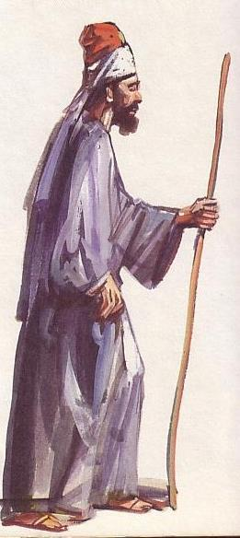
පූරාණ නැගෙනහිර ආශ්‍රිත ජනතාව
71
තාර්කිකව
පොදු දර්ශණය
භූ ගොලීය
ජනතාව
Dr. Rick Griffith • Singapore Bible College
BibleStudyDownloads.org

Slide 2
තාර්කිකව:
පූ.නැ.ආ ජනතාව ගැන අද්‍යනය ඇයි ?
71
පූ.ගි.වචනය අර්තවිවරණය.
  උත්පත්ති 12:1-3 - ආබ්‍රහම් තමුන්ගෙ සම්පූර්ණ පවුල සමග ඌර් අත්හැර ගියේ ඇයි ?
  1 සාමුවෙල් 13:19 - ඉශ්‍රායෙල්වරු තමන්ගේ ආයුද ඔවුන්ට විරුද්දව පාවිචච්චි කිරීම සදහා අයුද මුවහත් කරගැනීමට පිලිස්තිවරුගේ කදවුරට ගියේ ඇයි ?
  ගීතාවලිය 29:3 - දෙවියන් වහන්සේ “ජලයට වඩා ඉහළයි ” බව ගීතාවලිකරු පැවසුවේ ඇයි?

Slide 3
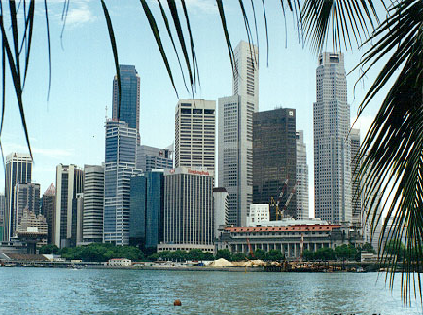
තාර්කිකව
පූ.නැ.ආ ජනතාව ගැන අද්‍යනය ඇයි ?
71
  වර්තමාන සංස්කෘතික විමසීම
  මෙම රටේ නොඇදහිලිවන්තයන් ගැන ඔබගේ නිරීක්ශනයට අනුව සංස්කෘතික තක්සේරුව කුමක්ද ?
  ඔබට අනුව මෙම තක්සේරුවන්ට විරුද්දවන්නේ කෙසෙද ?

Slide 4
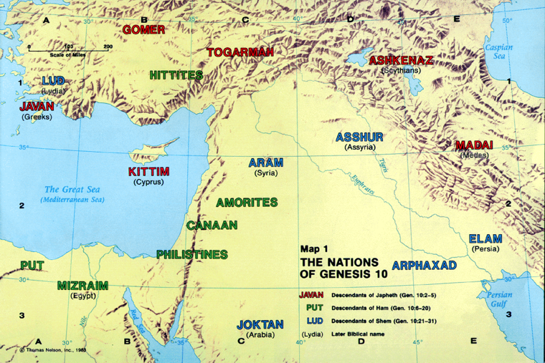
පු.නැ.ආ ඉතිහාසය (සාමන්‍ය දැක්ම )
73
මෙසපොතේමියාව
සිරියාව -පලස්තීනය
ඊජිප්තුව
Notes:
ANE history by culture begins with the dispersion of peoples from Babel in Genesis 11. Whereas the descendants of Japheth migrated north (red), the sons of Ham (green) and Seth (blue) remained within the Fertile Crescent and became three great regions: Egypt, Syria-Palestine, and Mesopotamia. We will briefly study ANE peoples in each of these three regions. OTB, 73 notes how each region has a different historical designation by time period.

Slide 5
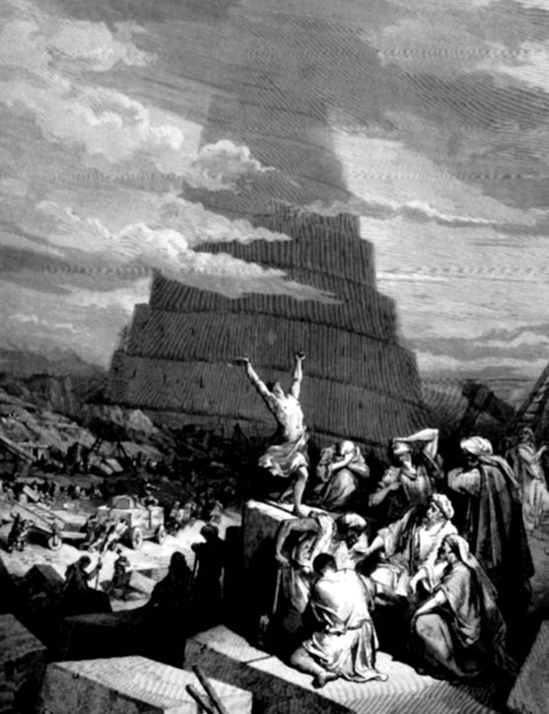
දෙවියන් වහන්සේ නැවතත් මූලිකව මිනිසාගේ හදවත විනිශ්චය කරයි
ජාතීන් සහ භාෂාවන් පාපයේ ප්‍රතිඵලයකි
දෙවියන් වහන්සේ කරුණාවෙන් මිනිසා ආරක්ෂා කරයි.
උත්පත්ති 11

Slide 6
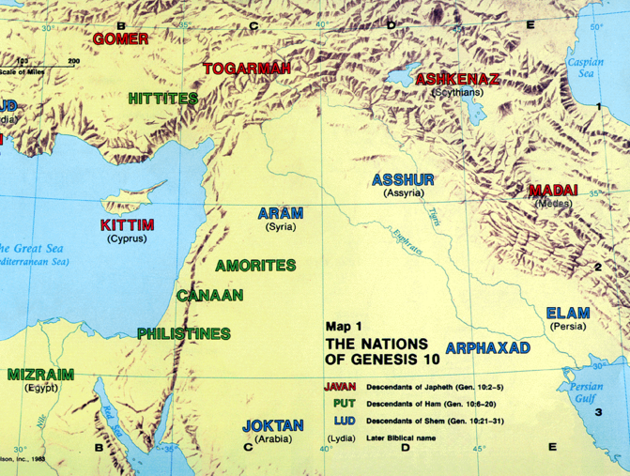
පු.නැ.ආ .භූ ගොලීය
යාපෙත්වරු
17
අරරත්
ශෙම්වරු
සුමේරියානුවන්
හාමිවරු
කානානිවරුන්
ඊජිප්තුවරුන්

Slide 7
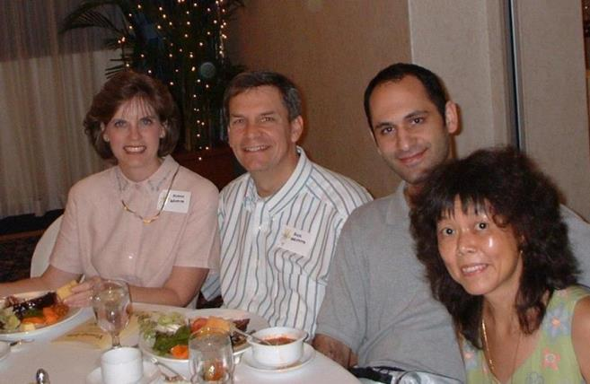
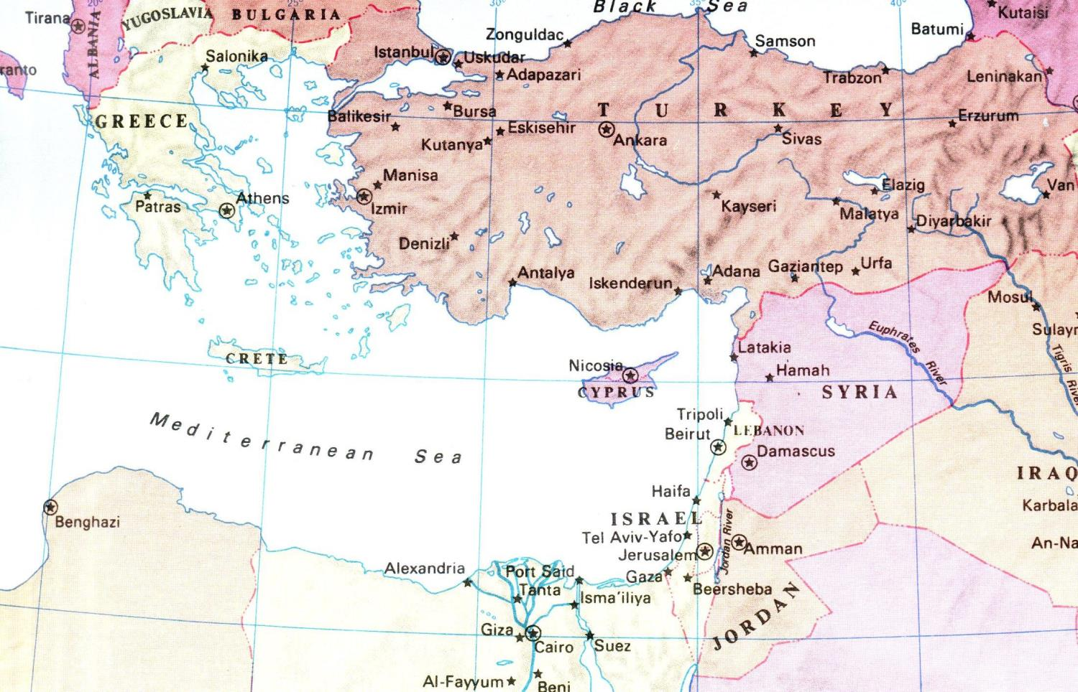
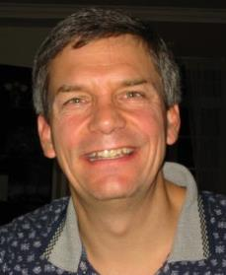
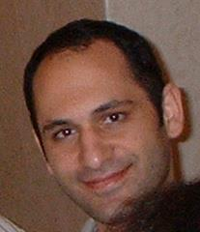

ජාෆෙත්, හාම් සහ ෂෙම්ගේ රේඛා
92
ගොමර්
ටෝගර්මා
මෙෂෙක්
අෂූර්
ලුඩ්
ටුබල්
අරම්
කැප්ටෝරයිට්
මිස්රයිම්
කානාන්
පුත්
උත්පත්ති 10
Notes:
All three of Noah's lines had dinner some years back: Susan and Rick (=Japheth) with a couple with an Iranian husband Nick (=Shem) and Chinese wife (=Ham).

Slide 8
ජාතීන්ගේ වගුව (උත්. 10)
17
නෝවා
සිනො
යපෙත්
හාම්
ශෙම්
සින්
කොකේසියන්වරු
කානානිවරු
සෙමිටික්වරු
සීනයි
යොරොප හා නගෙනහිර ඉන්දියානු
අප්‍රිකානු හා ආසියානු
යුදෙව් අරාබි

Slide 9
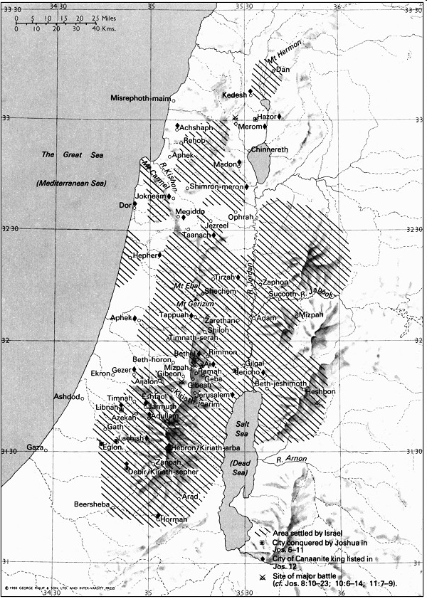
විනිශ්‍චකාර යුගයේ කානාන්හි සතුරෝ
ෆිනීෂියානුවන්
සිඩෝනියානුවන්
මෙසපොතේමියානුවන්
74
නව බයිබල් සිතියම්
අමොරිවරු
කානානිවරුන්
අ මො රි ව රු
අම්මොනිවරු
පෙරිස්සිවරු
හිවිවරු
ජෙබූසිවරු
පිලිස්තිවරු
මෝවබ්වරු
අමලෙක්වරු
ඒදොම්වරු

Slide 10
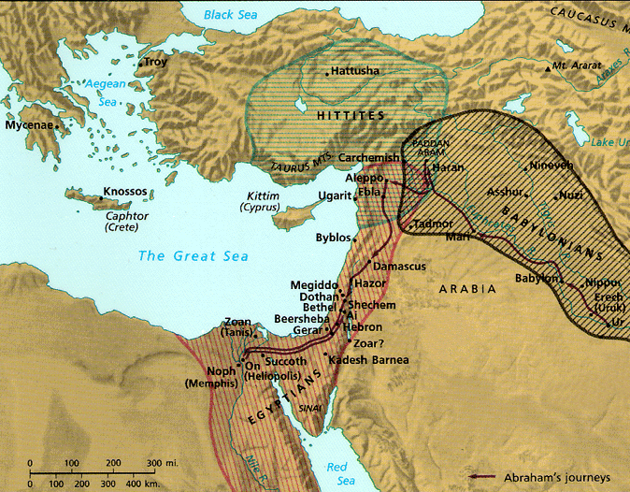
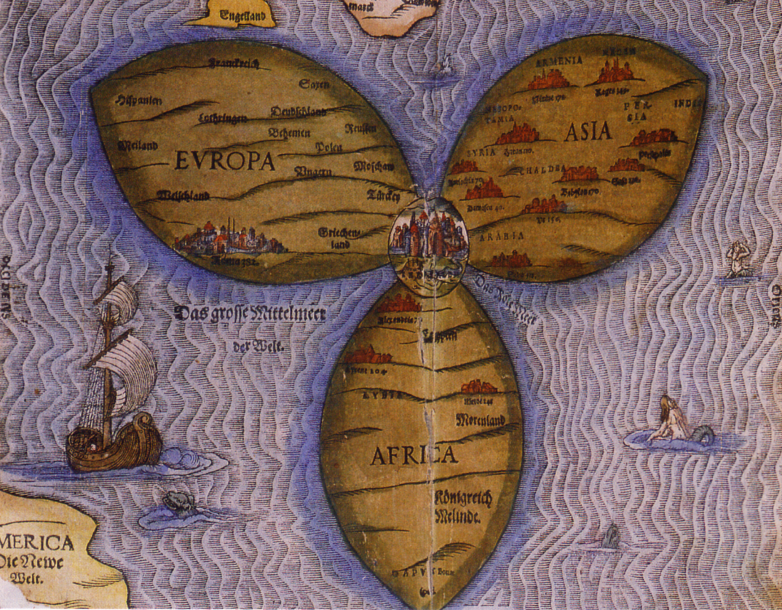
ජාතින් ගැන ඉශ්‍රායල්වරුන්ගේ ආකල්පය වූයේ කුමක්ද ?
ලෝකයේ මධ්‍යයේ යෙරුසලම පිහිටා තිබෙන බව මධ්‍යතත යුගයේ ක්‍රිස්තියානින් ද දුටුහ (ක්‍රි.ව 1500)
Notes:
Elwood & Yarbrough, Readings from the First Century World, 23; clover leaf map from Beitzel, 203.

Slide 11
ජාතින් ගැන ඉශ්‍රායෙල්වරුන්ගේ ආකල්පය කුමක්ද ?
පළමු ශතවර්ශයේ ලොකය සිට කියවන්න,23
Notes:
Elwood & Yarbrough, Readings from the First Century World, 23

Slide 12
භූමිය තුල යුදෙව්වරුන්ගේ දස ශුද්ධත්වය.
ශුද්ධත්වය සම්බන්ධව අන්ශ දහයක් ඇත.ඉශ්‍රායෙල් භූමිය අනෙකුත් සෑම භූමියකටම වඩා ශුද්ධය....ඒ නිසා ඔවුන් එයින් ප්‍රතම ඵල ගෙන ආ යුතුය....
ඊශ්‍රායලයට එදිරිව වෙනත් ජාතීන්
10 වන අතිශුද්ධස්ථානය
Notes:
Elwood & Yarbrough, Readings from the First Century World, 23

Slide 13
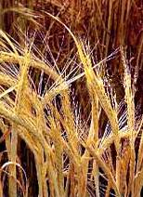
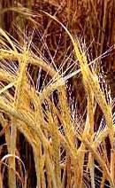
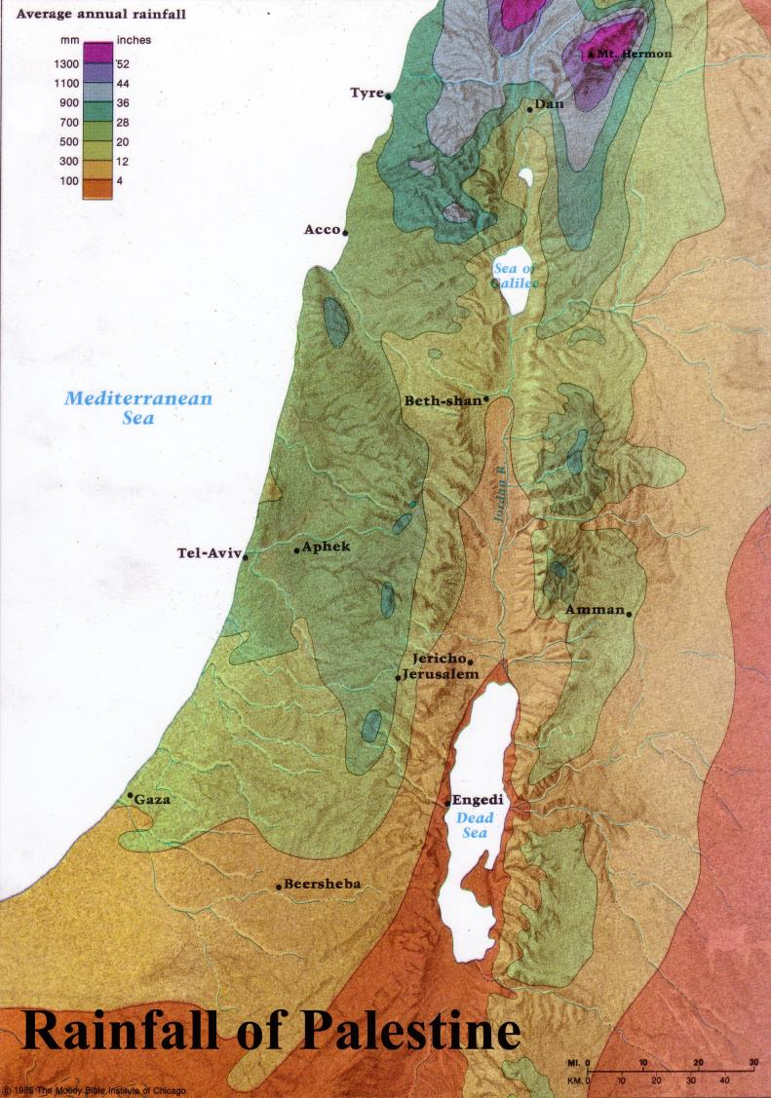
ප්‍රතම ඵල:වැනෙන ගොයම් මිටිය පූජාව
ඉශ්‍රායෙලයේ ඈත උතුරේ අස්වනුනෙලීම
පහත යෙරුසලමට ගෙන ඒම .
පලස්තීනයේ වර්ශා පතනය බීට්සෙල්;මූඩි බයිබල් භූම් සිතියම් , 50

Slide 14
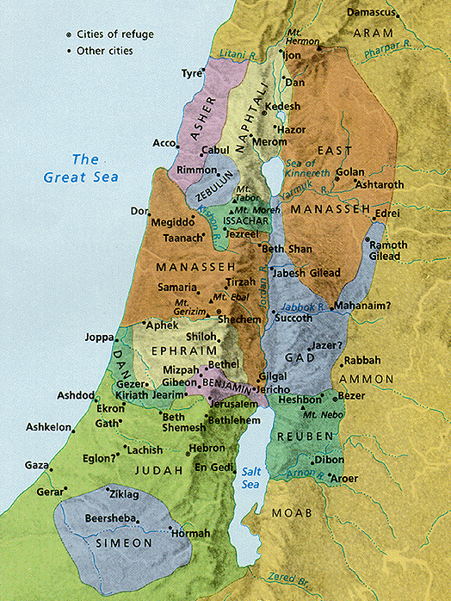
නගර සහ ගම් අතර ප්‍රදේශ
භූමිය තුල යුදෙව්වරුන්ගේ දස ආකාර ශුද්ධත්වය
"පවුරු නගර තවමත් වඩා ශුද්ධ බැවින්,ඔවුන් මධ්‍යයෙන් ලාදුරුරොගීන් සහ මළ සිරුරු ඉවතට හැරිය යුතු බැවිනි."
9 වන අතිශුද්ධස්ථානය
Notes:
Mishnah Tractate Kelim 1.6-9 in Elwood & Yarbrough, Readings from the First Century World, 23

Slide 15
යෙරුසලම සහ අනෙකුත් නගර අතර
භුමිය තුල,යුදෙව්වරුන්ගේ දස ආකාර ශුදධතිය.
"පවුරු තුල (යෙරුසලමේ) තවමත් එහි වඩා ශුදධතාවය සදහා (පමණක්) ඔවුන් භොජනය කල යුතුය ( ශුද්ධ ආහාර )"
යෙරුසලම
8 වන අතිශුද්ධස්ථානය
Notes:
Mishnah Tractate Kelim 1.6-9 in Elwood & Yarbrough, Readings from the First Century World, 23

Slide 16
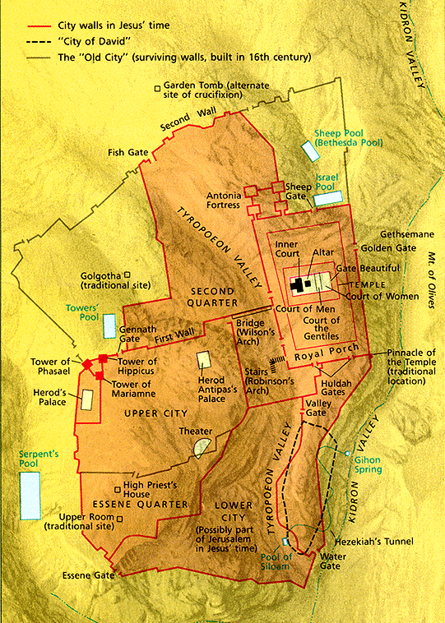
Temple Mount
භූමිය තුල යුදෙව්වරුන්ගේ දස ආකාර ශුද්ධත්වය.
දේව මාළිගාව අනෙක් අශ අතර
වැගිරිමක් ඇති පිරිමියෙක් හො කාන්තාවක්,ඔසප්වීමක් සහ දරු ප්‍රසුතියක් ඇති කාන්තාවකට ඇතුල් වීමට අවසරයක් නැත.
7 වන අතිශුද්ධස්ථානය
Notes:
Mishnah Tractate Kelim 1.6-9 in Elwood & Yarbrough, Readings from the First Century World, 23

Slide 17
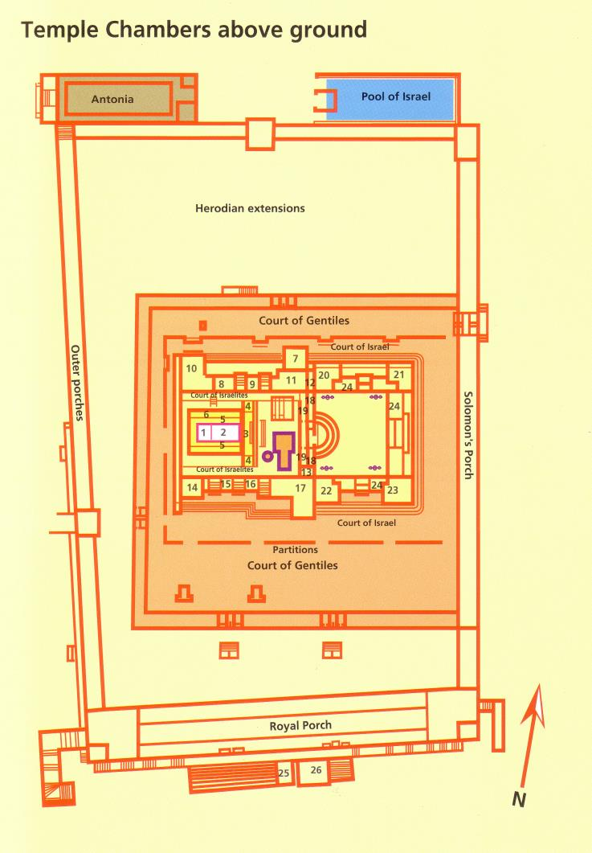
The Rampart
භූමිය තුල යුදෙව්වරුන්ගේ දස ආකාර ශුද්ධත්වය.
පවුර සහ මුල් දේවමාළිගාව අතර
"අන්‍යජාතිකයෙක්වත් මළමිනියකින් අපවිත්‍ර වූ අයෙක්වත් ඇතුලුවිය නොහැක"
6 වන අතිශුද්ධස්ථානය
Notes:
Mishnah Tractate Kelim 1.6-9 in Elwood & Yarbrough, Readings from the First Century World, 23

Slide 18
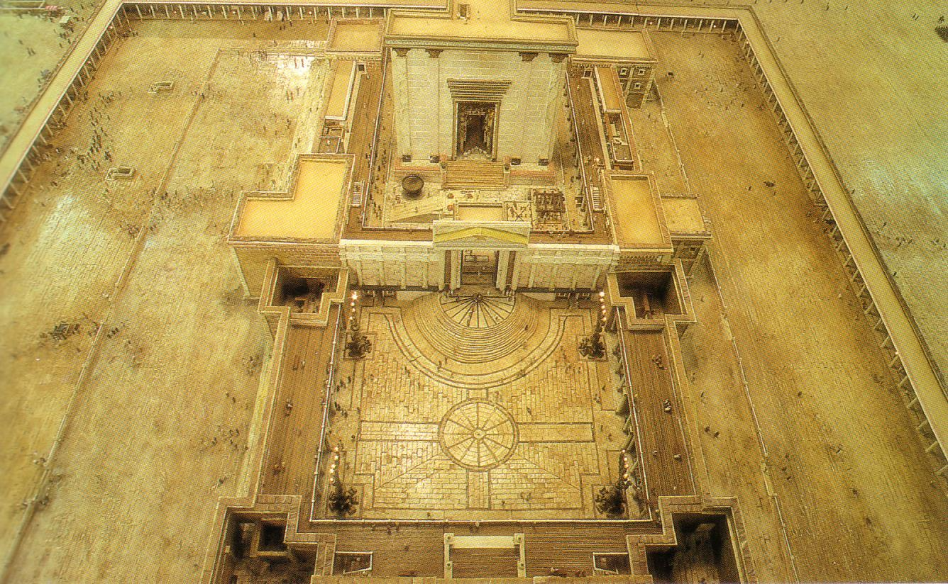
කාන්තාවන්ගේ ස්ථානය
භූමිය තුල යුදෙව්වරුන්ගේ දස ආකාර ශුද්ධත්වය.
කාන්තාවන්ගේ
කොටුව
කාන්තාවන්ගේ මෙම ආසන්නම ස්ථානයෙන් තමන් විසින්ම ගිලුණු පිරිමින්ද බැහැර කරන ලදි.
පූජකවරු
කාන්තාවන්?/ අන්‍යජාතින්
ඉශ්‍රායෙල්වරුන්
ඉශ්‍රායෙල්වරු
5 වන අතිශුද්ධස්ථානය
Notes:
Mishnah Tractate Kelim 1.6-9 in Elwood & Yarbrough, Readings from the First Century World, 23

Slide 19
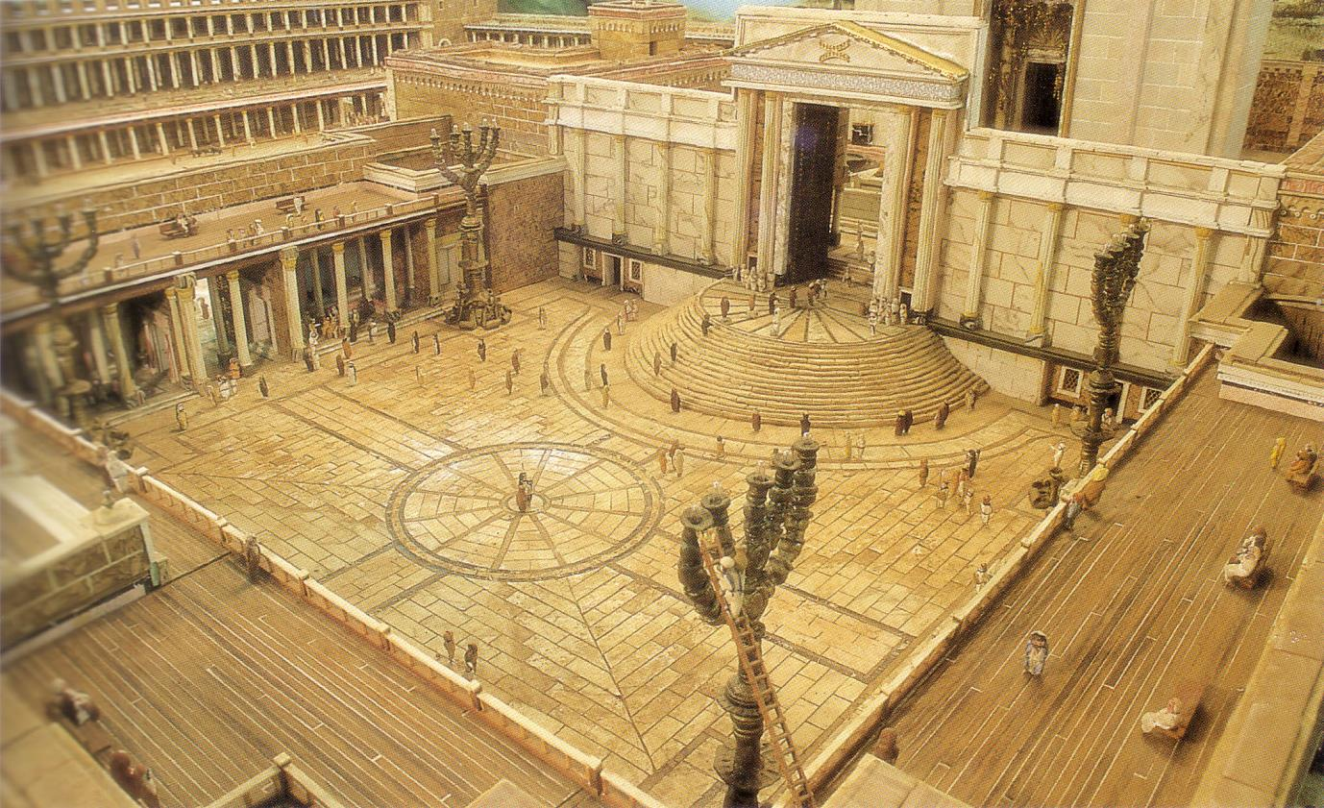
Court of Israelites
භූමිය තුල යුදෙව්වරුන්ගේ දස ආකාර ශුද්ධත්වය.
ඉශ්රායෙල්වරුන්ගේ මළුව
සමඟි කිරීම සම්පූර්ණ වූ මිනිසුන්ට පමණක් ඇතුල් විය හැකිය (එසේ නොමැතිනම් ඔවුන්ට පාප පූජාවක් අවශ්‍ය විය)
4 වන අතිශුද්ධස්ථානය
Notes:
Mishnah Tractate Kelim 1.6-9 in Elwood & Yarbrough, Readings from the First Century World, 23

Slide 20
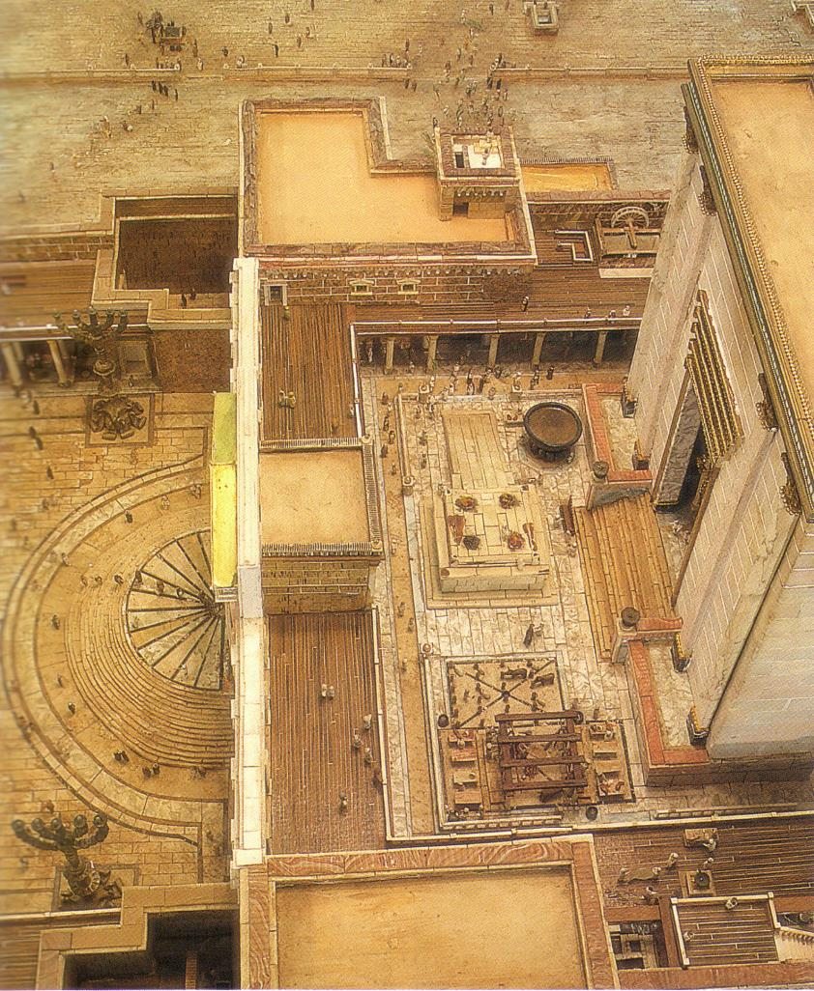
The Inner Temple Court and the steps leading to the Nicanor Gate
භූමිය තුල යුදෙව්වරුන්ගේ දස ආකාර ශුද්ධත්වය.
පූජකවරුන්ගේ මළුව
“අපේ අත් තැබීම, ඝාතනය කිරීම සහ රැළි ගැසීම” කළ යුතු පූජකවරුන්ට සහ මිනිසුන්ට පමණි
3 වන අතිශුද්ධස්ථානය
Notes:
Mishnah Tractate Kelim 1.6-9 in Elwood & Yarbrough, Readings from the First Century World, 23

Slide 21
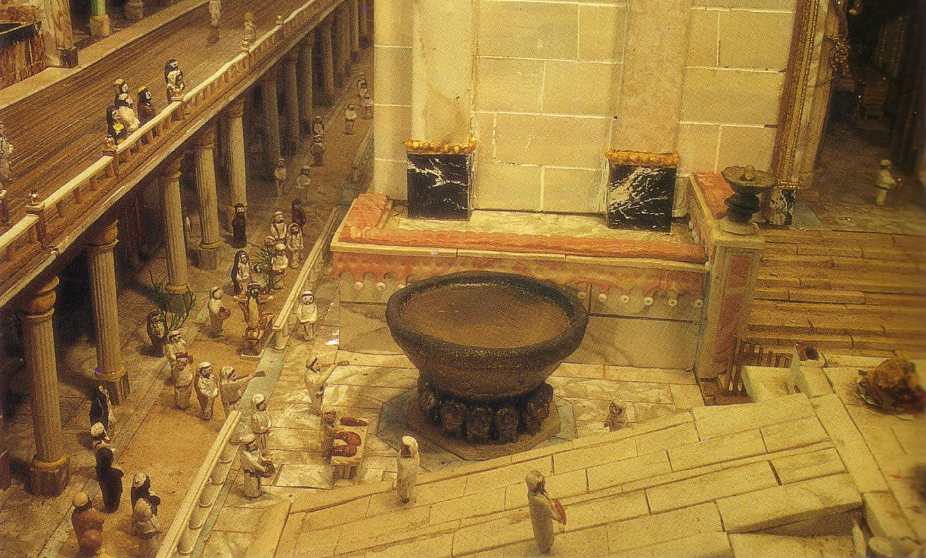
The Great Basin in the Court of the Priests.
භූමිය තුල යුදෙව්වරුන්ගේ දස ආකාර ශුද්ධත්වය.
ආලින්දය සහ අල්තාරය අතර
අත් සහ පාද සේදීම සඳහා මෙහි ඇතුළු විය හැක්කේ කැළැල් සහ හිසකෙස් බැඳ නැති පූජකයන්ට පමණි
ආලින්දය
අල්තාරය
2 වන අතිශුද්ධස්ථානය
Notes:
Mishnah Tractate Kelim 1.6-9 in Elwood & Yarbrough, Readings from the First Century World, 23

Slide 22
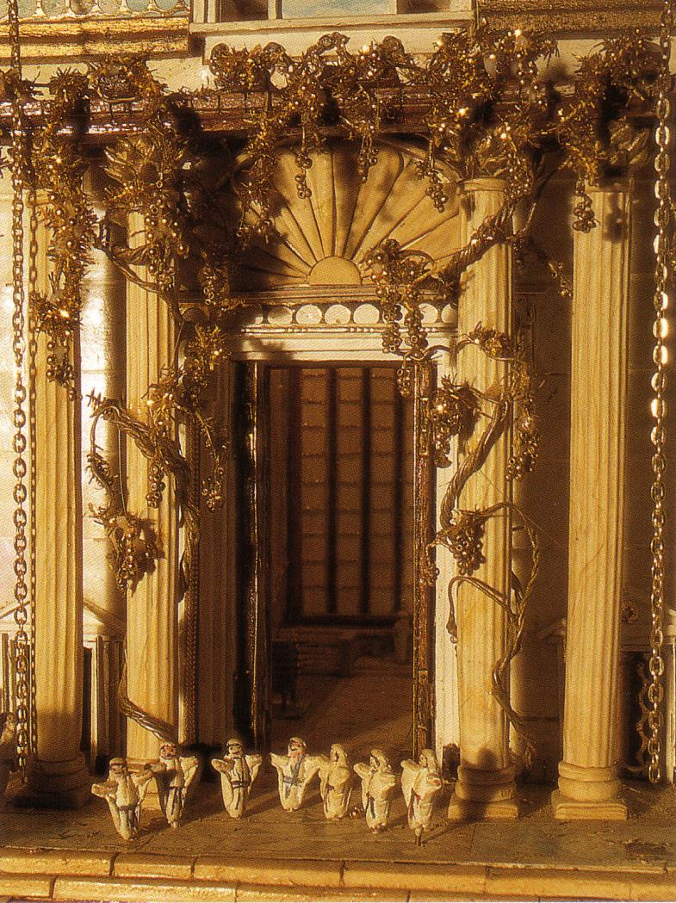
මහා දොරටු
මේවා දෙවමාළිගා අභය භූමියට මඟ පෑදීය. මෙහි ඇතුළු විය හැක්කේ අත් සහ පාද සේදූ පූජකයන්ට පමණි.

Slide 23
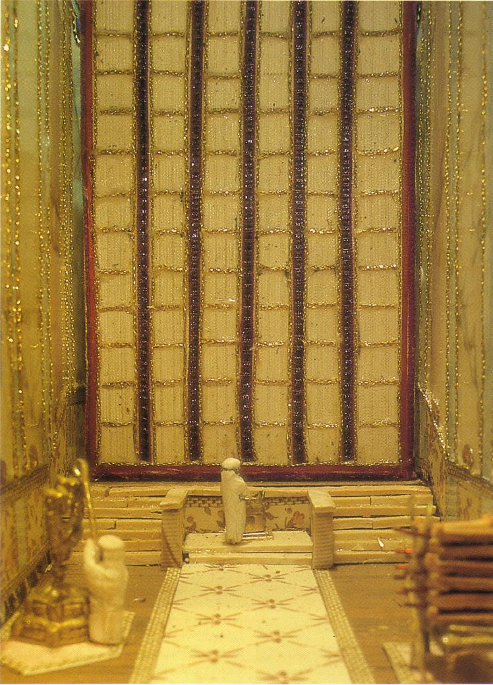
The Holy Place
Ten Jewish Levels of Holiness in the Land
භූමිය තුල යුදෙව්වරුන්ගේ දස ආකාර ශුද්ධත්වය.
ශුද්ධස්ථානය
මෙහි ඇතුල් විය හැක්කේ අත් සහ පාද සේදූ පූජකයන්ට පමණි
අතිශුද්ධස්ථානය
Notes:
Mishnah Tractate Kelim 1.6-9 in Elwood & Yarbrough, Readings from the First Century World, 23

Slide 24
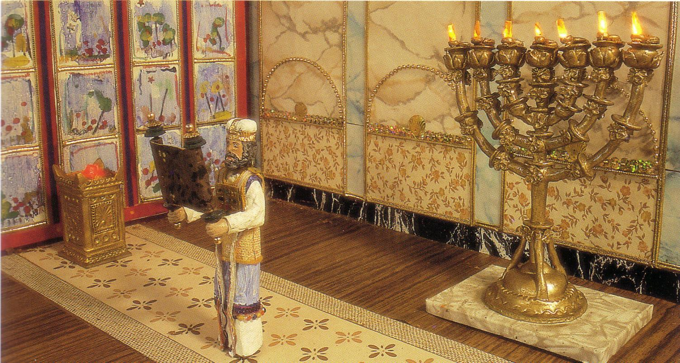
The Holy Place
Ten Jewish Levels of Holiness in the Land
භූමිය තුල යුදෙව්වරුන්ගේ දස ආකාර ශුද්ධත්වය.
ශුද්ධස්ථානය
Only priests with hands and feet washed can enter here
අතිශුද්ධස්ථානය
Notes:
Mishnah Tractate Kelim 1.6-9 in Elwood & Yarbrough, Readings from the First Century World, 23

Slide 25
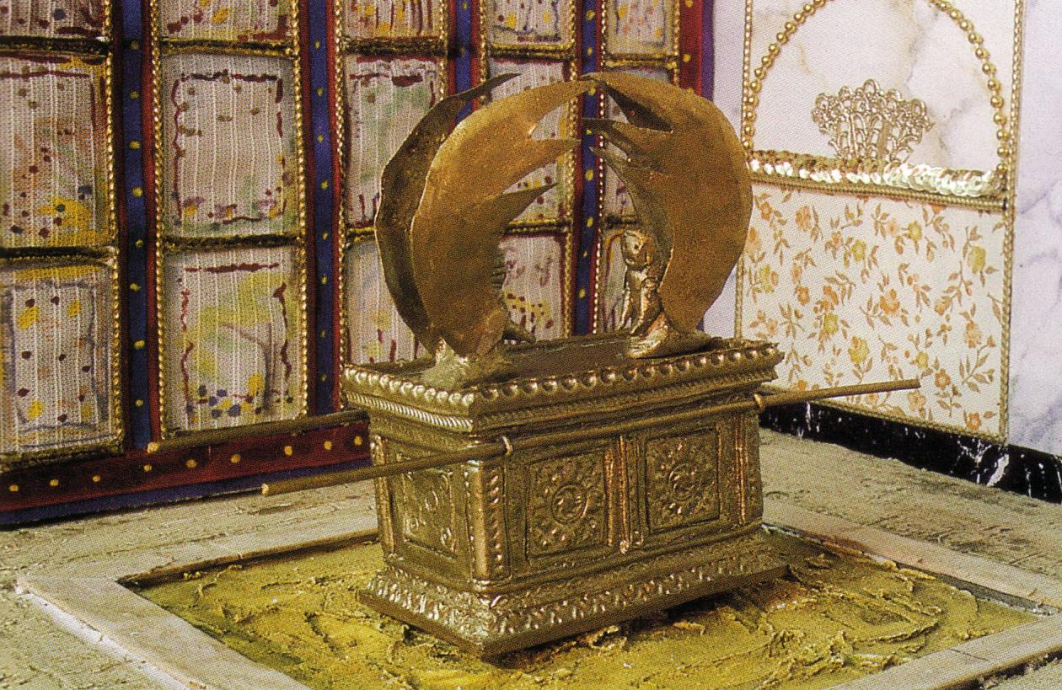
The Holy of Holies
භූමිය තුල යුදෙව්වරුන්ගේ දස ආකාර ශුද්ධත්වය.
ශුද්ධ වූ ශුද්ධස්ථානය
වැස්ම පිටුපසින් ඇතුළු විය හැක්කේ උත්තම පූජකයාට පමණක් වන අතර, සමඟි කිරීමේ දවසේදී වසරකට එක් වරක් පමණි
සියල්ලන්ගේම ශුද්ධම ස්ථානය
Notes:
Mishnah Tractate Kelim 1.6-9 in Elwood & Yarbrough, Readings from the First Century World, 23

Slide 27


පරණ ගිවිසුම් යුගයේ පසුබිම • BibleStudyDownloads.org දී සබැඳෙයි
මෙම ඉදිරිපත් කිරීම නොමිලයේ ලබා ගන්න!
බයිබලය අධ්‍යයන බාගත කිරීම්
නිවස
බාගත කිරීම්
නිති /අසන පැණ
වෙබ් සම්බන්ධකිරීම
දායක වීම
සම්බන්ධ වීම
ඔබව සාදරයෙන් පිලිගන්නවා.
භාෂා 40 කට වඩා වැඩි බයිබලය අධ්‍යයන බාගත කිරීම්.
බයිබලය අධ්‍යයන බාගත කිරීම් නොමිලේ කළහැකිය. ඒ සඳහා, භාෂා 44 ක පින්තූර විස්තර ගොනු සහ වචන ගොනු 44 ක් මෙහි ඇත.
Notes:
OT Backgrounds (ob)

